Slide 1
Git: 版本管理工具
2022/05/16
Notes:
大家好，今天我和大家分享的是一个常用的版本管理工具git，做这个的原因是最近一直在对论文进行修改，用的比较多，过程中也踩过一些坑
积累了一些教训和经验，在这里和大家分享

Slide 2
目录
Git 简介
常用工具
远程&本地
基本操作
分支管理
常见问题及注意点
Notes:
我今天准备从以下几个方面进行分享，分别是简介，常用的工具，远程和本地之间的联系，基本的操作，分支的管理，以及一些问题

Slide 3
Git 简介
Git 是什么？
一种分布式的版本管理系统
Git 可以做什么？
对文件进行版本管理，方便在不同版本之间进行切换修改
GitHub 与 Git 有什么关系？
基于Git的代码库托管站，可以理解为代码网盘
Notes:
首先是简介
它是什么？
它是一种分布式的版本管理系统，所谓分布式，就是每一个参与文档管理的人都会有一份完整的仓库，即使其中一个人的设备出问题，也可从其余人的设备中恢复文件
它可以做什么？
对文件进行版本管理，方便在不同版本之间进行切换修改
如果没有它，使用微信或者其他工具来回发文件，会导致出现多个文件，容易产生混淆，并且如果没有保留修改备份，一旦新版不可用，修改的地方又很多，就难以恢复到上次可用的版本
那么我们常说的github和git有什么关系？
Github是基于Git的代码库托管站，可以理解为网盘
Git仅仅是一个版本管理的工具而已

Slide 4
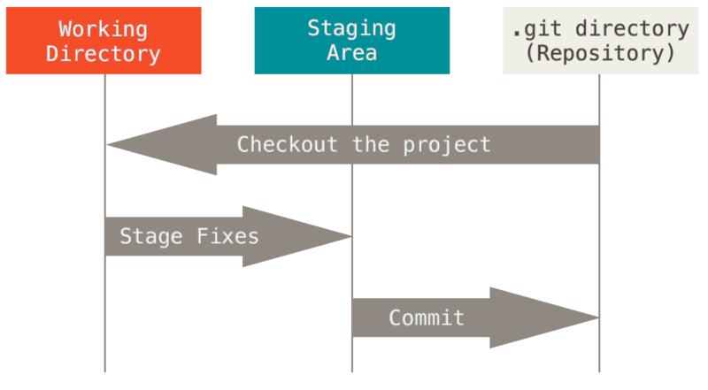
Git简介
一些概念
工作目录
对项目的某个版本独立提取出来的内容
暂存区
一个文件，保存了下次将要提交的文件列
表信息
Git 仓库
Git 用来保存项目的元数据和对象数据库
的地方
Notes:
现在介绍一下git的一些概念
Git工作主要是在三个区进行，分别是工作目录，暂存区和Git仓库
Git官方文档中，对工作目录的定义是对项目的某个版本独立提取出来的内容，为便于理解，我们就把它简单地认为是存在于本地的文件夹。
暂存区保存了下次将要提交的文件列表信息
Git仓库是用来保存项目的元数据和对象数据库的地方，克隆仓库时，克隆的就是这个地方。
可以理解为文件和它们的所有修改历史存放的地方。
一般的工作流程时，先在工作目录下对文件进行编辑修改，完成后添加到暂存区，再从暂存区提交至git 仓库。

Slide 5
常用工具
Git bash
Git 的bash终端，需要使用bash命令进行操作
GitHub, Bitbucket
常用于发布、托管代码，也可从中获取别人公开发布的代码
SourceTree, SmartGit
可在图形界面下使用Git
Notes:
接下来是版本管理相关的一些工具
首先就是Git本身，一般使用Git bash终端，需要用bash命令进行操作，内置vim和gnu文本编辑器，也可以配合vscode使用
Github，bitbucket等等用于发布和托管代码，相当于网盘，既可以发布自己的代码，也可以获取别人公开的代码
Sourcetree，smartgit可以在图形界面下使用git进行版本管理，相较于命令行更方便，上手更快，无需记忆命令，
win和macOS可以用sourcetree，Ubuntu下可以使用smartgit

Slide 6
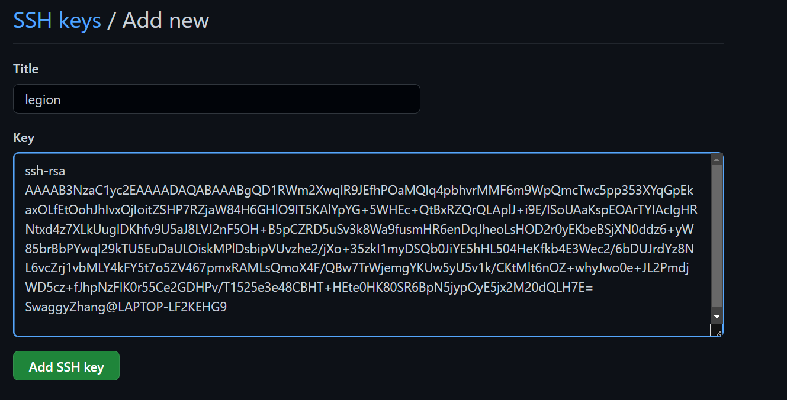
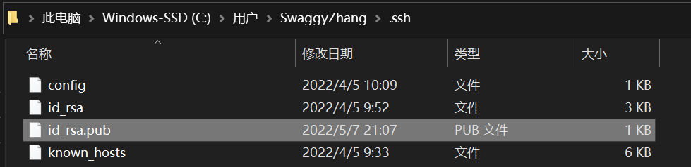
远程&本地
配置免密登录: 让Git知道你是谁 （一机一码）
打开git bash，依次输入三个命令
git config --global user.name "你的名字"
git config --global user.email "你的邮箱"
ssh-keygen -t rsa -C "你的邮箱"
Notes:
接下来进入分享的主要内容：首先是配置在线库和本地库，并将它们关联起来
在这里的演示都是基于Github，git bash和windows系统进行的
为了方便后续的使用，我们首先在自己的GitHub账户下配置免密登录
这样做的意义就是在对代码库进行操作时无需输入密码，更加方便
首先打开git bash终端，按顺序输入三个命令，生成rsa密钥，
按图里的路径进入文件夹，选择.pub后缀的公钥，用记事本打开后全选，添加到自己的github账户下

Slide 7
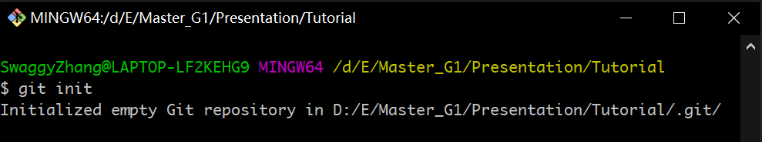
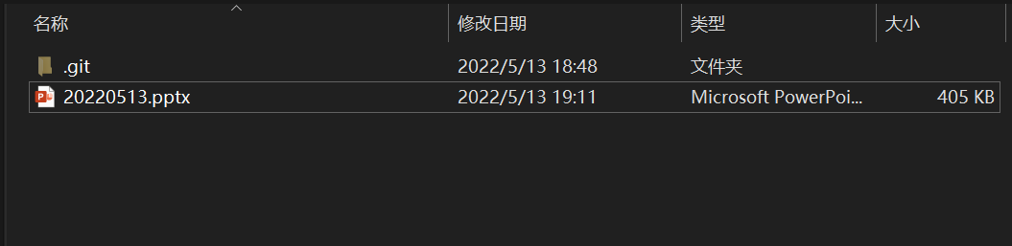
远程&本地
先构建本地库，再上传至在线库
git init
Notes:
之后是本地代码库的构建
分两种情况，一种是先构建本地库，再构建线上库
在项目文件夹里空白处点鼠标右键，打开git bash，输入git init，将这个文件夹初始化为一个git 仓库

Slide 8
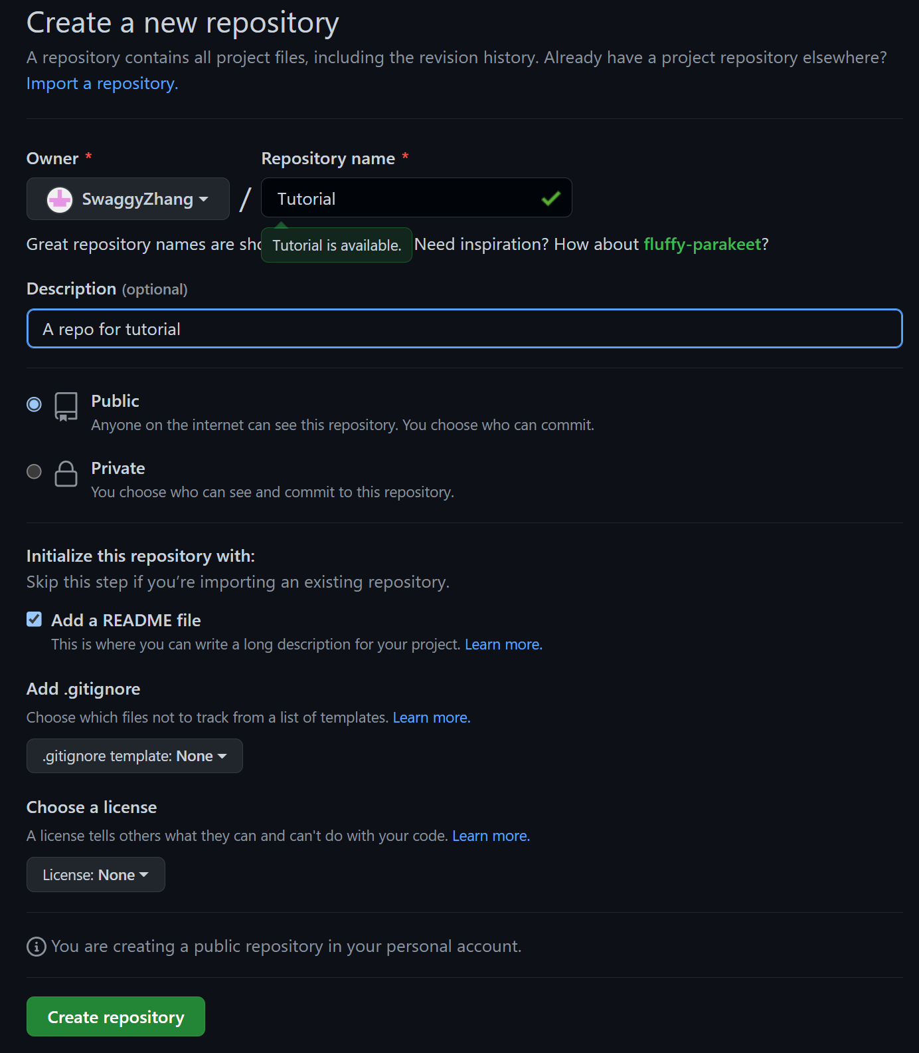
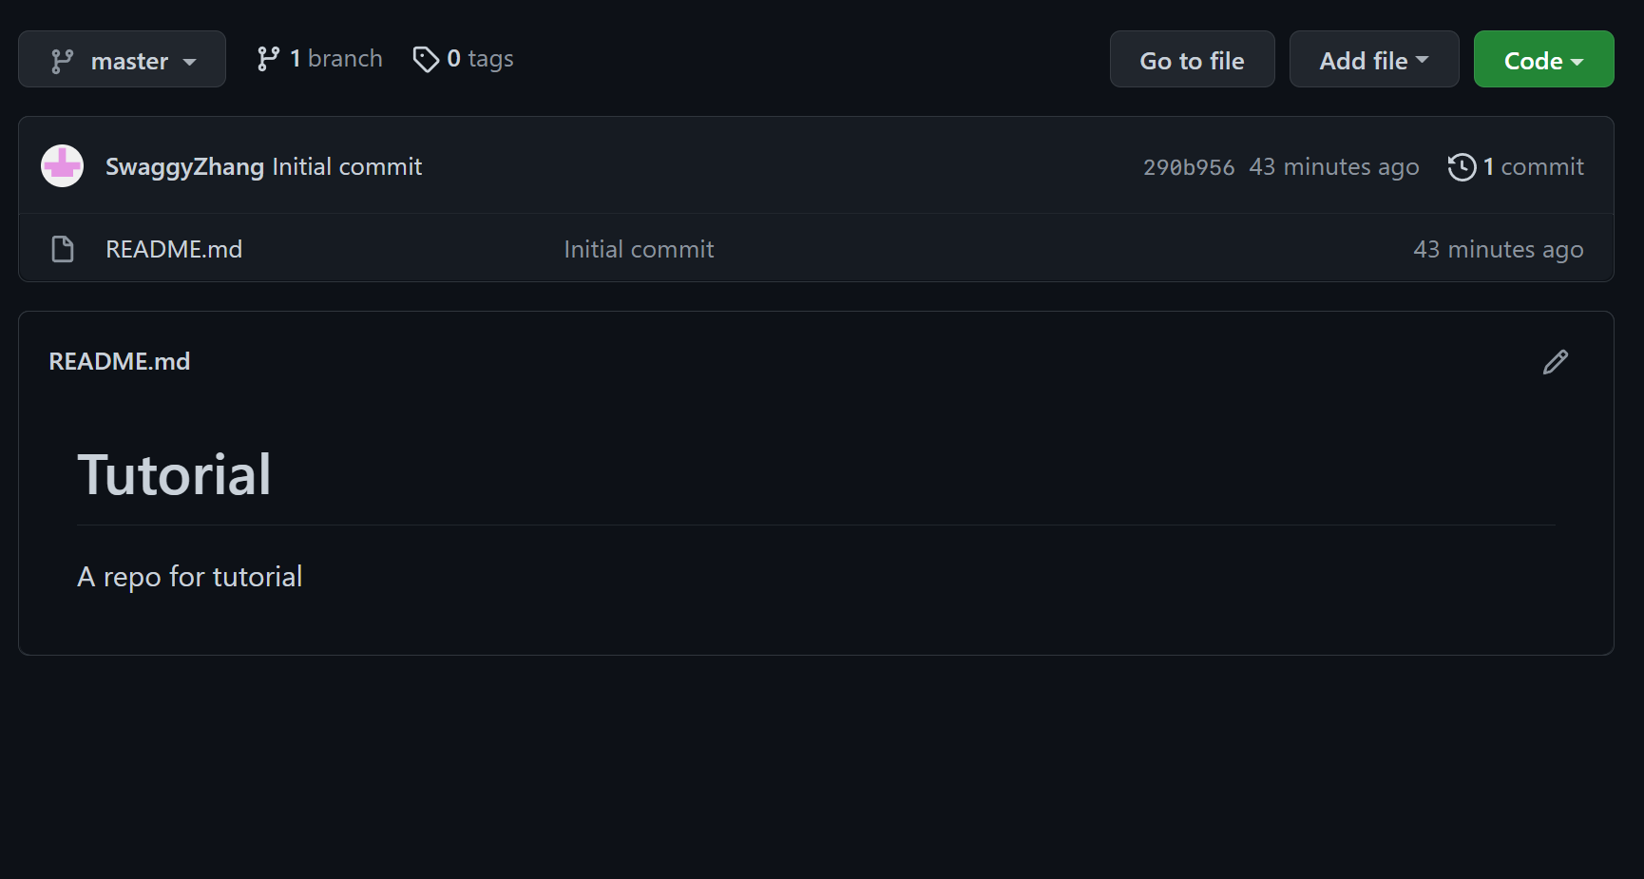
远程&本地
在远端新建仓库
Notes:
接上一张PPT，如果没有在线库，要新构建一个，填写名称和描述后，
选择库是公开还是私有
公开库人人都可以搜索到并且clone到本地，私有库是只有自己和受邀一起开发的人才可以看到
关于修改权限，只有受邀一起开发的人才有权限对库进行编辑，公开和私有在这一点是一样的
之后选择是否添加readme，gitignore 和 license
右图就是新建的仓库，里面有一个readme文件，内容是刚才填写的描述，可以后续更改

Slide 9
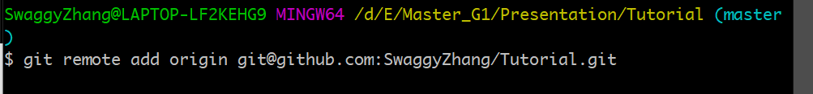
远程&本地
链接到远程库：
git remote add origin 远程库链接
远程库链接建议选择SSH协议，不建议使用HTTPS协议
https://github.com/SwaggyZhang/Tutorial.git
git@github.com:SwaggyZhang/Tutorial.git
已有在线库
git clone 在线库链接
Notes:
之后就是将远程的在线库和本地库相关联
远程库的链接建议选择SSH协议，不建议选择HTTPS协议
为什么建议选择SSH而不是HTTPS？
新版的Git采用了新的安全协议，导致git在使用https协议的时候被识别为第三方APP，需要输入专门的APP密码，此密码需要从对应的托管网站生成，且只出现一次
SSH则无此问题，远端和本地之间采用添加的SSH Key进行身份识别。
如果是在线库已经构建好了，就直接选择一个文件夹打开git bash，输入git clone 在线库链接的命令，即可将其下载到本地

Slide 10
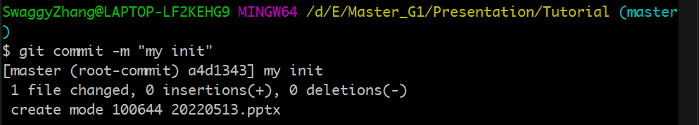
基本操作 (添加与提交)
添加 (git add 参数)：将需要上传的文件添加到暂存区
提交 (git commit)：将暂存区的所有文件添加注释后提交
Notes:
将在线库和本地库都准备好之后，就可以进行一系列操作了
如果需要对一个文件进行版本管理，需要先将其添加到暂存区，使用git add 命令
之后，使用git commit命令进行提交，在提交时注意添加好注释，一般是描述对文件的修改，便于后续的管理
添加注释，可以使用 –m 参数直接添加，也可以直接回车，进入文本编辑器添加
执行完成后，就已经将修改后的代码提交了，但此时修改后的代码仍未上传到远端

Slide 11
基本操作
更改注释 (提交后&推送前) ：git commit –amend
不影响文件的更改，只变更注释
取消1次提交 (提交后&推送前) ：git reset –-soft HEAD~1
慎用git reset！当参数为hard，将直接取消本次修改
取消本次暂存(暂存后&提交前) ：git reset HEAD 文件名
将暂存区的指定文件移出
取消本次修改(暂存前)：git checkout –- 文件名
慎用！将更改后的文件回滚至上次提交
Notes:
在提交后、推送前还有一些其余的操作
如果觉得自己的修改描述写的不好，不便于后续的管理，可以在推送至远端之前进行更改
这个操作不影响文件的更改，变更的只是注释
如果取消1次提交，则使用git reset –-soft HEAD~1 ，这个命令需要慎用，
如果想在提交前取消这次暂存，则用reset HEAD 文件名的命令将文件移出暂存区
如果在暂存前想取消本次修改，则使用git checkout + --文件名，将舍弃本次修改
下面三个命令需慎用

Slide 12
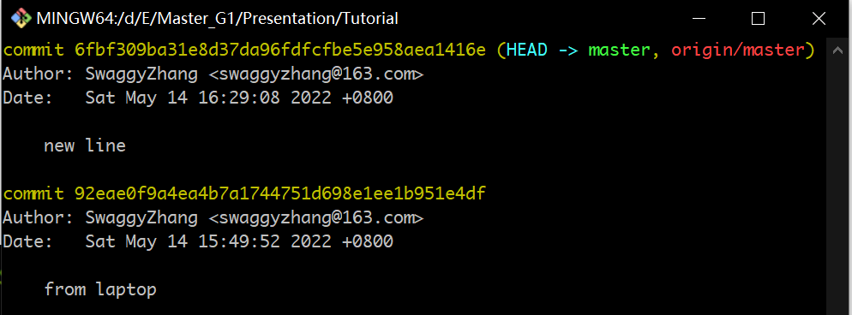
基本操作
回滚
git log
git revert 哈希值
Notes:
回滚是版本管理的重要特征
如果发现了当前版本有未知错误，但前几个版本正常，想回滚到指定的版本怎么办呢？
输入git log，查看之前的版本，这时候就体现出了提交时注释的重要性
根据时间或者注释，选择对应的哈希值，使用git revert 命令进行回滚

Slide 13
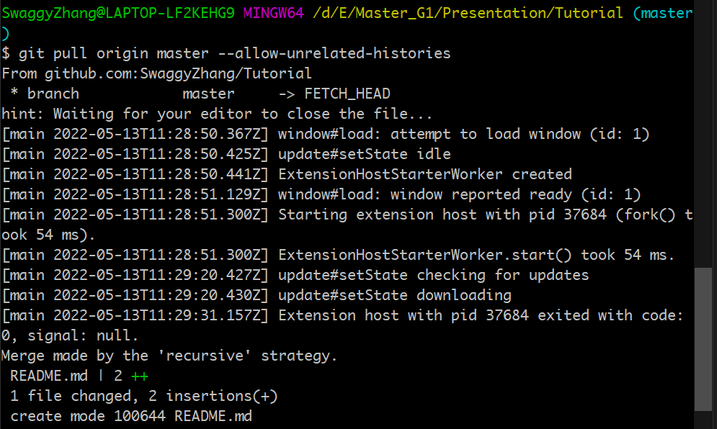
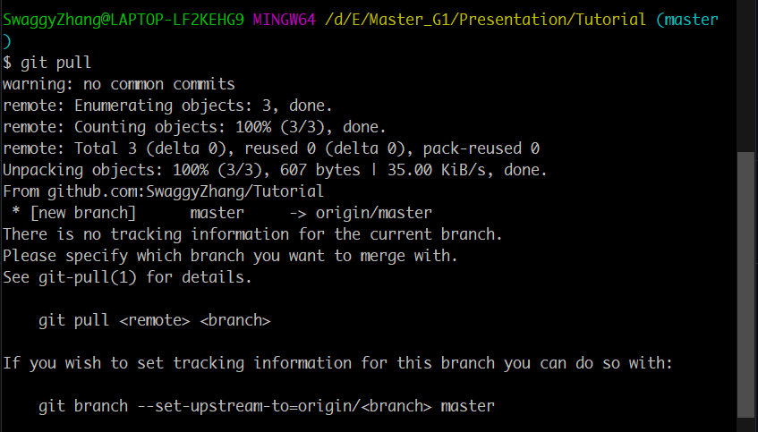
基本操作
上传本地文档前的准备
先输入 git pull origin master –-allow-unrelated-histories
将暂存区的所有文件添加各自注释后提交
Notes:
为什么要输入这个命令呢？
git pull 将远端文件的更改拉取到本地文件，使其保持一致
-allow-unrelated-histories 会将远端有但本地没有的文件同步至本地。
新建仓库时如果勾选了readme.md选项，本地库中如果没有这个readme，会导致无法正常上传本地文件。

Slide 14
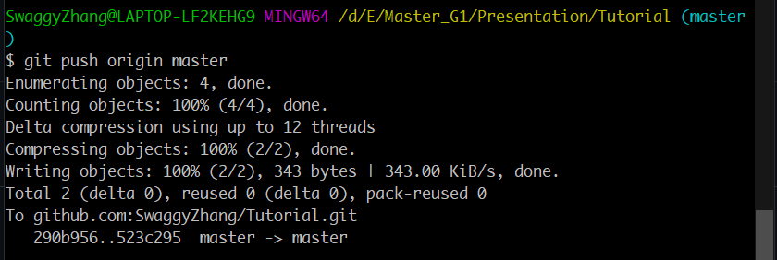
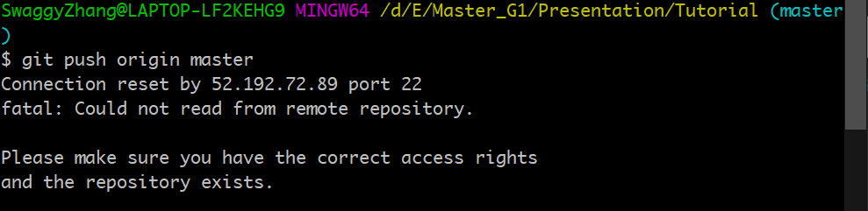
基本操作
将提交后的代码上传至远端（推送）
git push origin 分支
Notes:
将修改完的文件提交之后，这时文件仍在本地，如果要上传至远端，还要进行一次推送的操作
使用git push origin 分支，分支应该和当前工作分支相同，如果要检查当前分支，可以使用git branch
左侧是推送成功后git命令行的输出
右侧是推送失败后命令行的输出，原因可能为：
没有对这个库的权限、没有将远端存在而本地不存在的文件拉取到本地，或者是远端服务器问题（常见于Bitbucket）

Slide 15
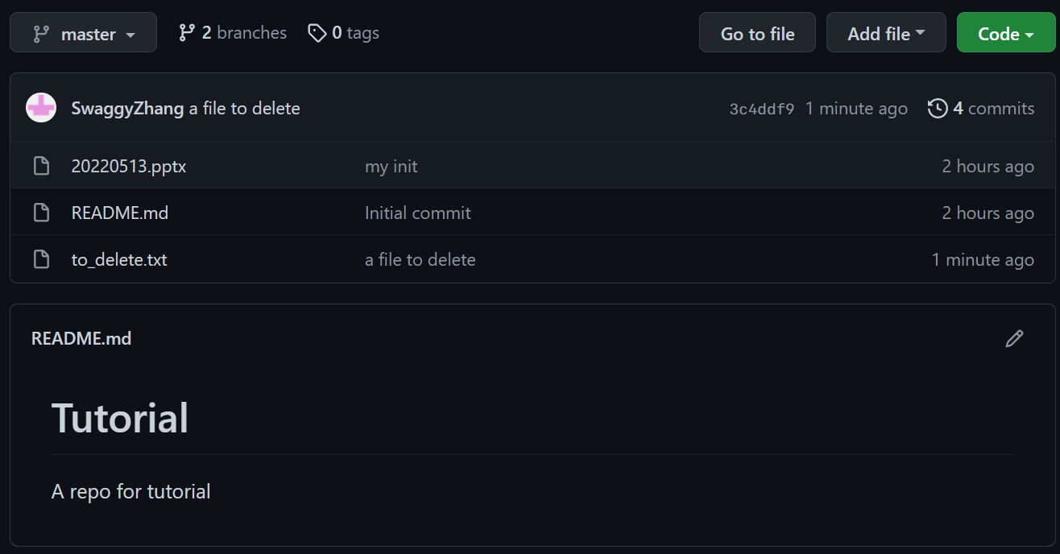
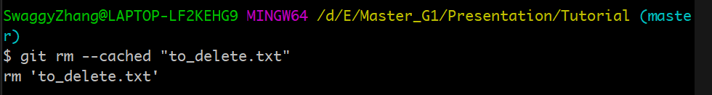
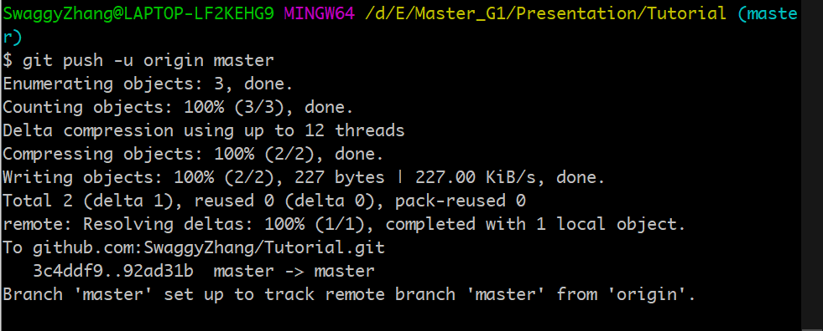
基本操作
删除远端的文件
git rm –-cached 文件名 / git rm –-cached –r 文件夹名
git push –u origin 分支
Notes:
如果误上传了文件甚至文件夹怎么办？
需要将远端文件删除
用到git rm命令，rm可理解为remove，cached是保留本地文件
推送后，将远端的指定文件删除

Slide 16
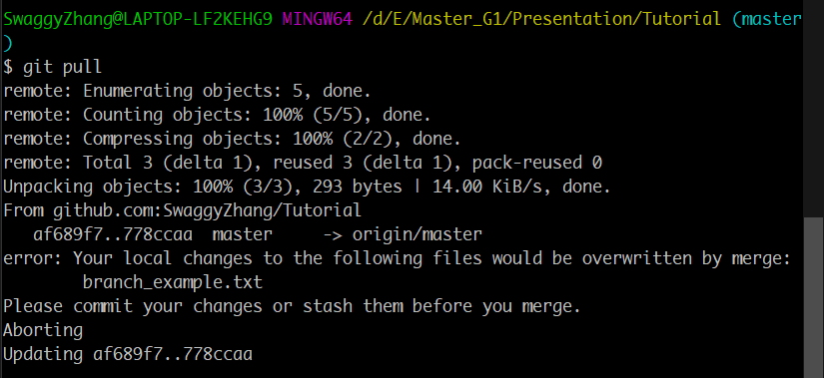
分支管理
为什么要进行分支管理？
因为要确保不相互影响
一个例子：
Notes:
为什么要进行分支管理？
因为在合作开发时，要避免相互之间的影响
如果没有分支，只有主干，多人在主干上进行开发，如果每人仅负责一个文档则不会有问题，但如果多人同时编辑了一个文档，则必然会引起冲突。
下面展示了一个冲突的实例，是我用笔记本和台式机在同一分支下，对同一个文件进行了编辑，发现报错
错误是我在本地的修改将会被远端的版本覆盖
冲突如何产生的？具体来讲
如果多个人在一个分支下工作，修改了该分支下的同一个文件，
并且有人将自己修改后的文件上传到远端，当别人拉取或推送时，就会产生冲突
解决冲突非常麻烦
所以推荐大家使用分支管理

Slide 17
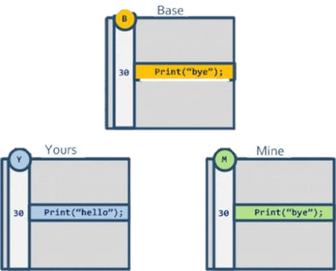
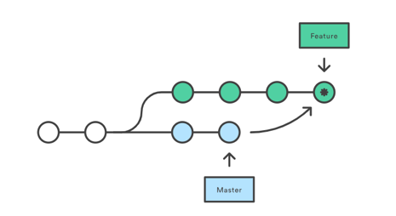
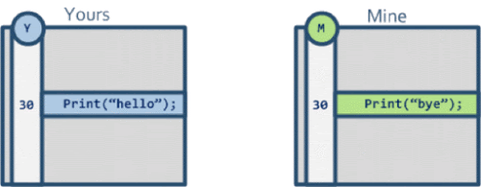
分支管理
为什么会冲突？
不明确要保留的是哪个结果
“三向合并” 原理
使用共同的父节点比较，确定变更
Notes:
接下来简要介绍一下git 的合并原理
如果在同一分支下多人同时对一个文件修改，即便是对不同的行进行修改，也会变成双向的比较，使git不知道应该保留的结果是哪一个
如果在多人在各自分支下，对同一文件的不同行进行修改，则git会根据相同的祖先，也就是上次的公共节点，来确定需要保留的结果。
所以尽量不要和其他人修改相同的行

Slide 18
分支管理
新建分支
git branch 分支名
切换到该分支
git checkout 分支名
查看当前工作分支
git branch
将修改新增、提交、推送到该分支（首次推送）
git push –u origin 分支名
Notes:
首先输入下边的命令，新建分支
命名可以随便取但最好是有意义的，一定不要是master或者重名
之后，切换到该分支
可以使用不加分支名的 git branch 来确定当前的分支
之后就可以在本分支下进行开发
如果要将本分支推送到远端，则要指定分支名，首次推送要加参数-u

Slide 19
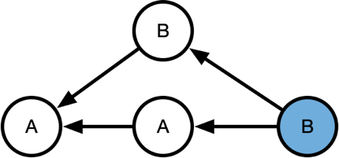
分支管理
分支合并
策略：Recursive (常用策略)
实际操作
切换到master分支（重要）
git checkout master
将本地分支与master合并
git merge 本地分支
添加、提交并推送到远端
git add 文件名
git commit –m 注释
git push origin master
切换回自己的分支
Notes:
如果认为自己的代码已经就绪，可以把它加入到项目主干里了，这时候就需要合并分支。
将当前分支与master合并指，保留master的代码，并且将自己的改动合并到master上
策略有很多，git会根据历史的代码提交进行合并策略的选择
常用策略是递归，即递归寻找路径最短的唯一共同祖先节点，然后以其为 base 节点进行递归三向合并。
以这幅图为例，箭头表示回溯的路线，不是提交的路线
从A处引出A，B两个分支，它们共同的父节点是最左边的A，以它作为base节点进行三向对比，合并为最右端的B

Slide 20
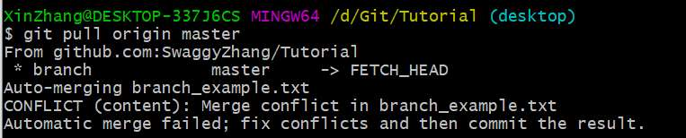
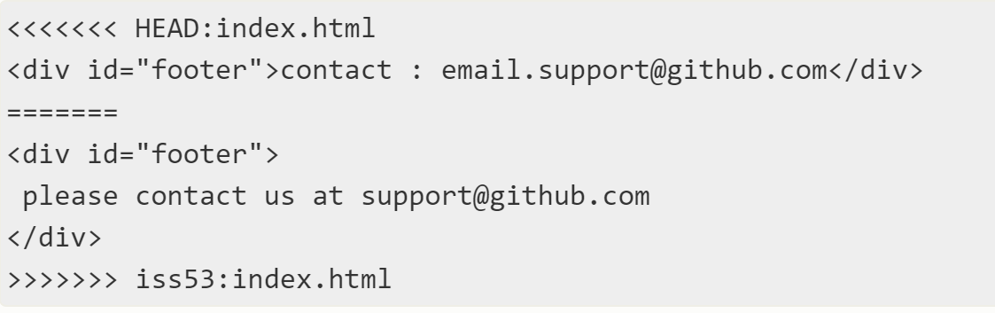
分支管理
冲突解决
根据需要保留后提交
Notes:
有时候冲突无法避免，上图是一个冲突的实例，这时候就需要手动解决冲突
下图就是出现冲突后打开文件的样子
小于号和分割线之间的是远端的代码
大于号和分割线之间的是本地代码
根据需要，保留其中一个或修改
完成后删除所有的大于号、小于号、等号所在行的内容，仅保留需要的内容，再进行添加和提交

Slide 21
一些问题和注意点
GitHub、bitbucket 访问慢（适用于其他国外网站）
解决方法：修改host文件，添加DNS
site.ip138.com 查询网站DNS
Win：C:/Windows/System32/drivers/etc/hosts记事本打开
MacOS / Ubuntu: 终端输入 sudo vim /etc/hosts
按格式添加DNS后，刷新网络
fatal: Could not read from remote repository.
方法一：检查远程库里是否有本地库没有的文件
方法二：删除远程库的SSH Key，重新添加

Slide 22
一些问题和注意点
“奥卡姆剃刀”原则：如无必要，勿增实体
只选择必要的文件
对于改论文：
参与文档编译的所有.tex文件
.bib 参考文献
.cls 模板文件
论文中出现的图（.pdf / .eps）

Slide 23
Thanks

